Slide 1
절주 웹 사이트
컴퓨터정보과 2-C
201844075 노영단

Slide 2
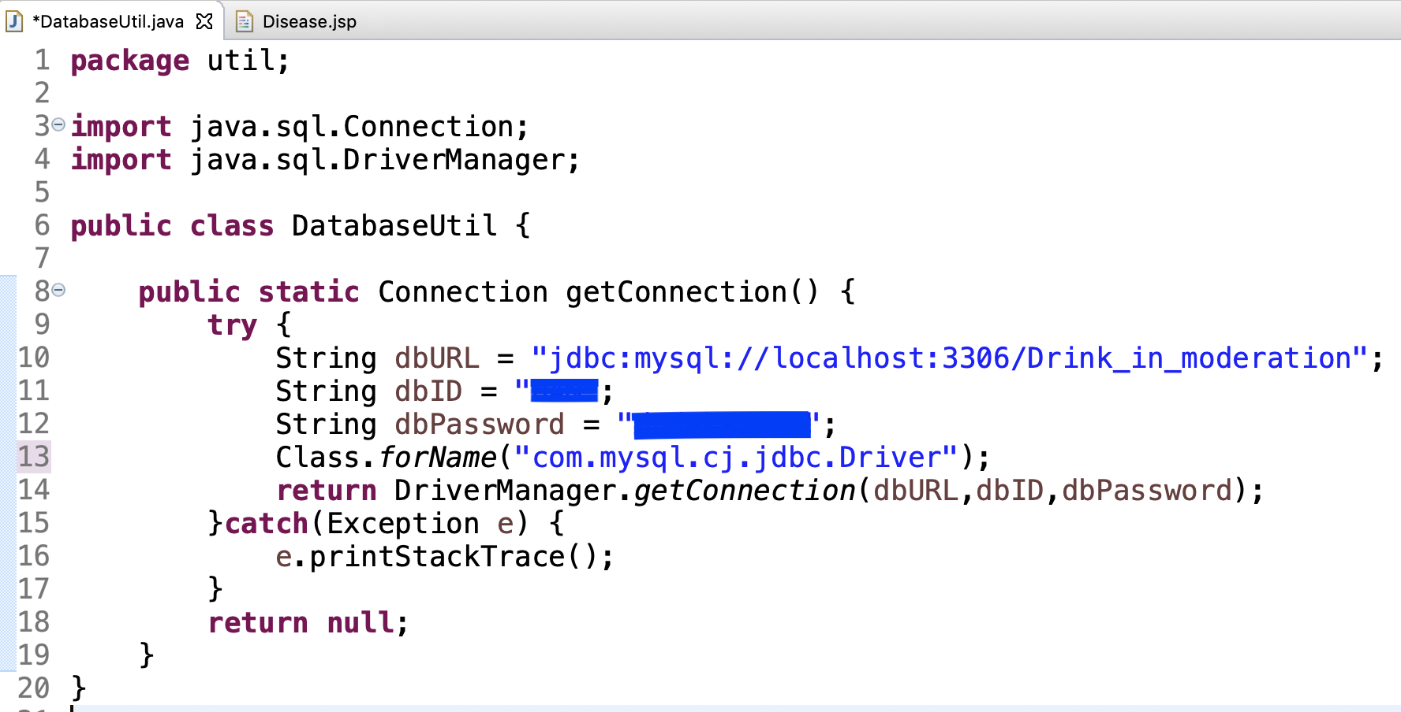
사고,대안 페이지
DB와 연동해주는 클래스

Slide 3
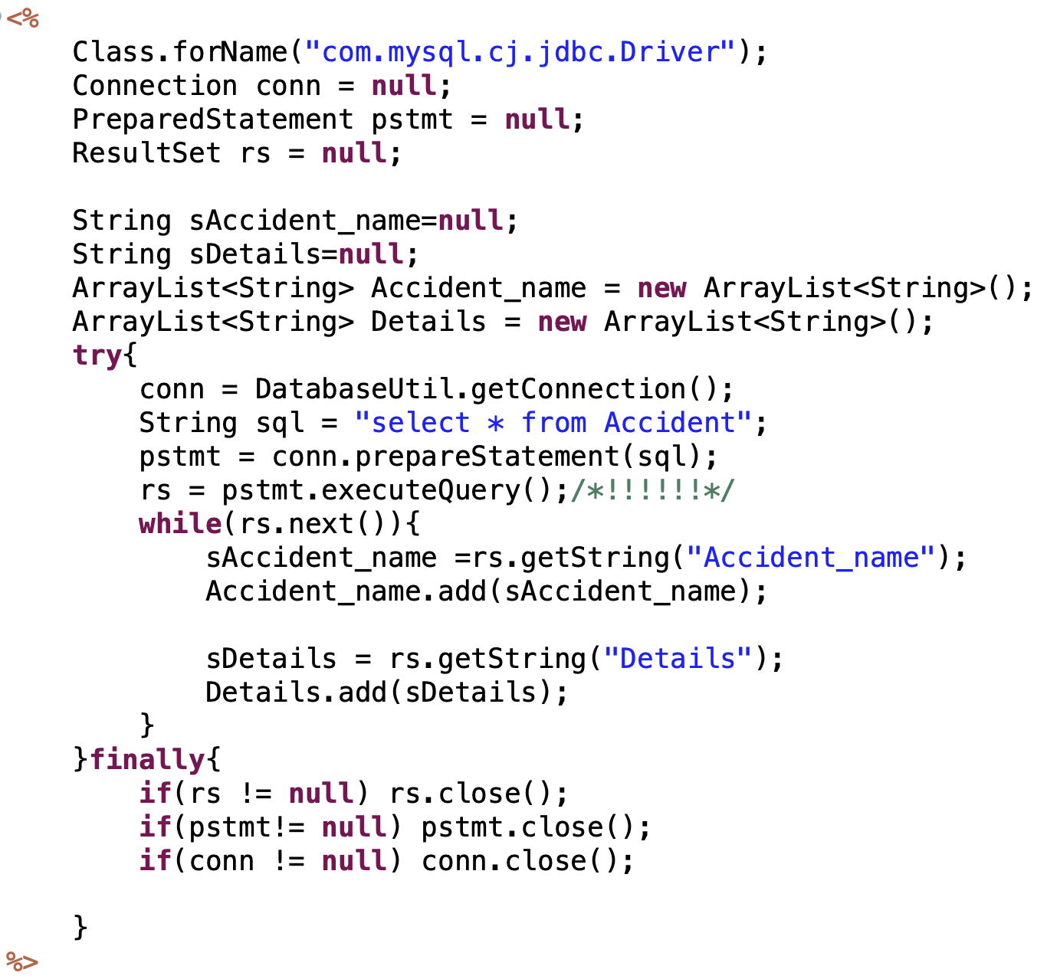
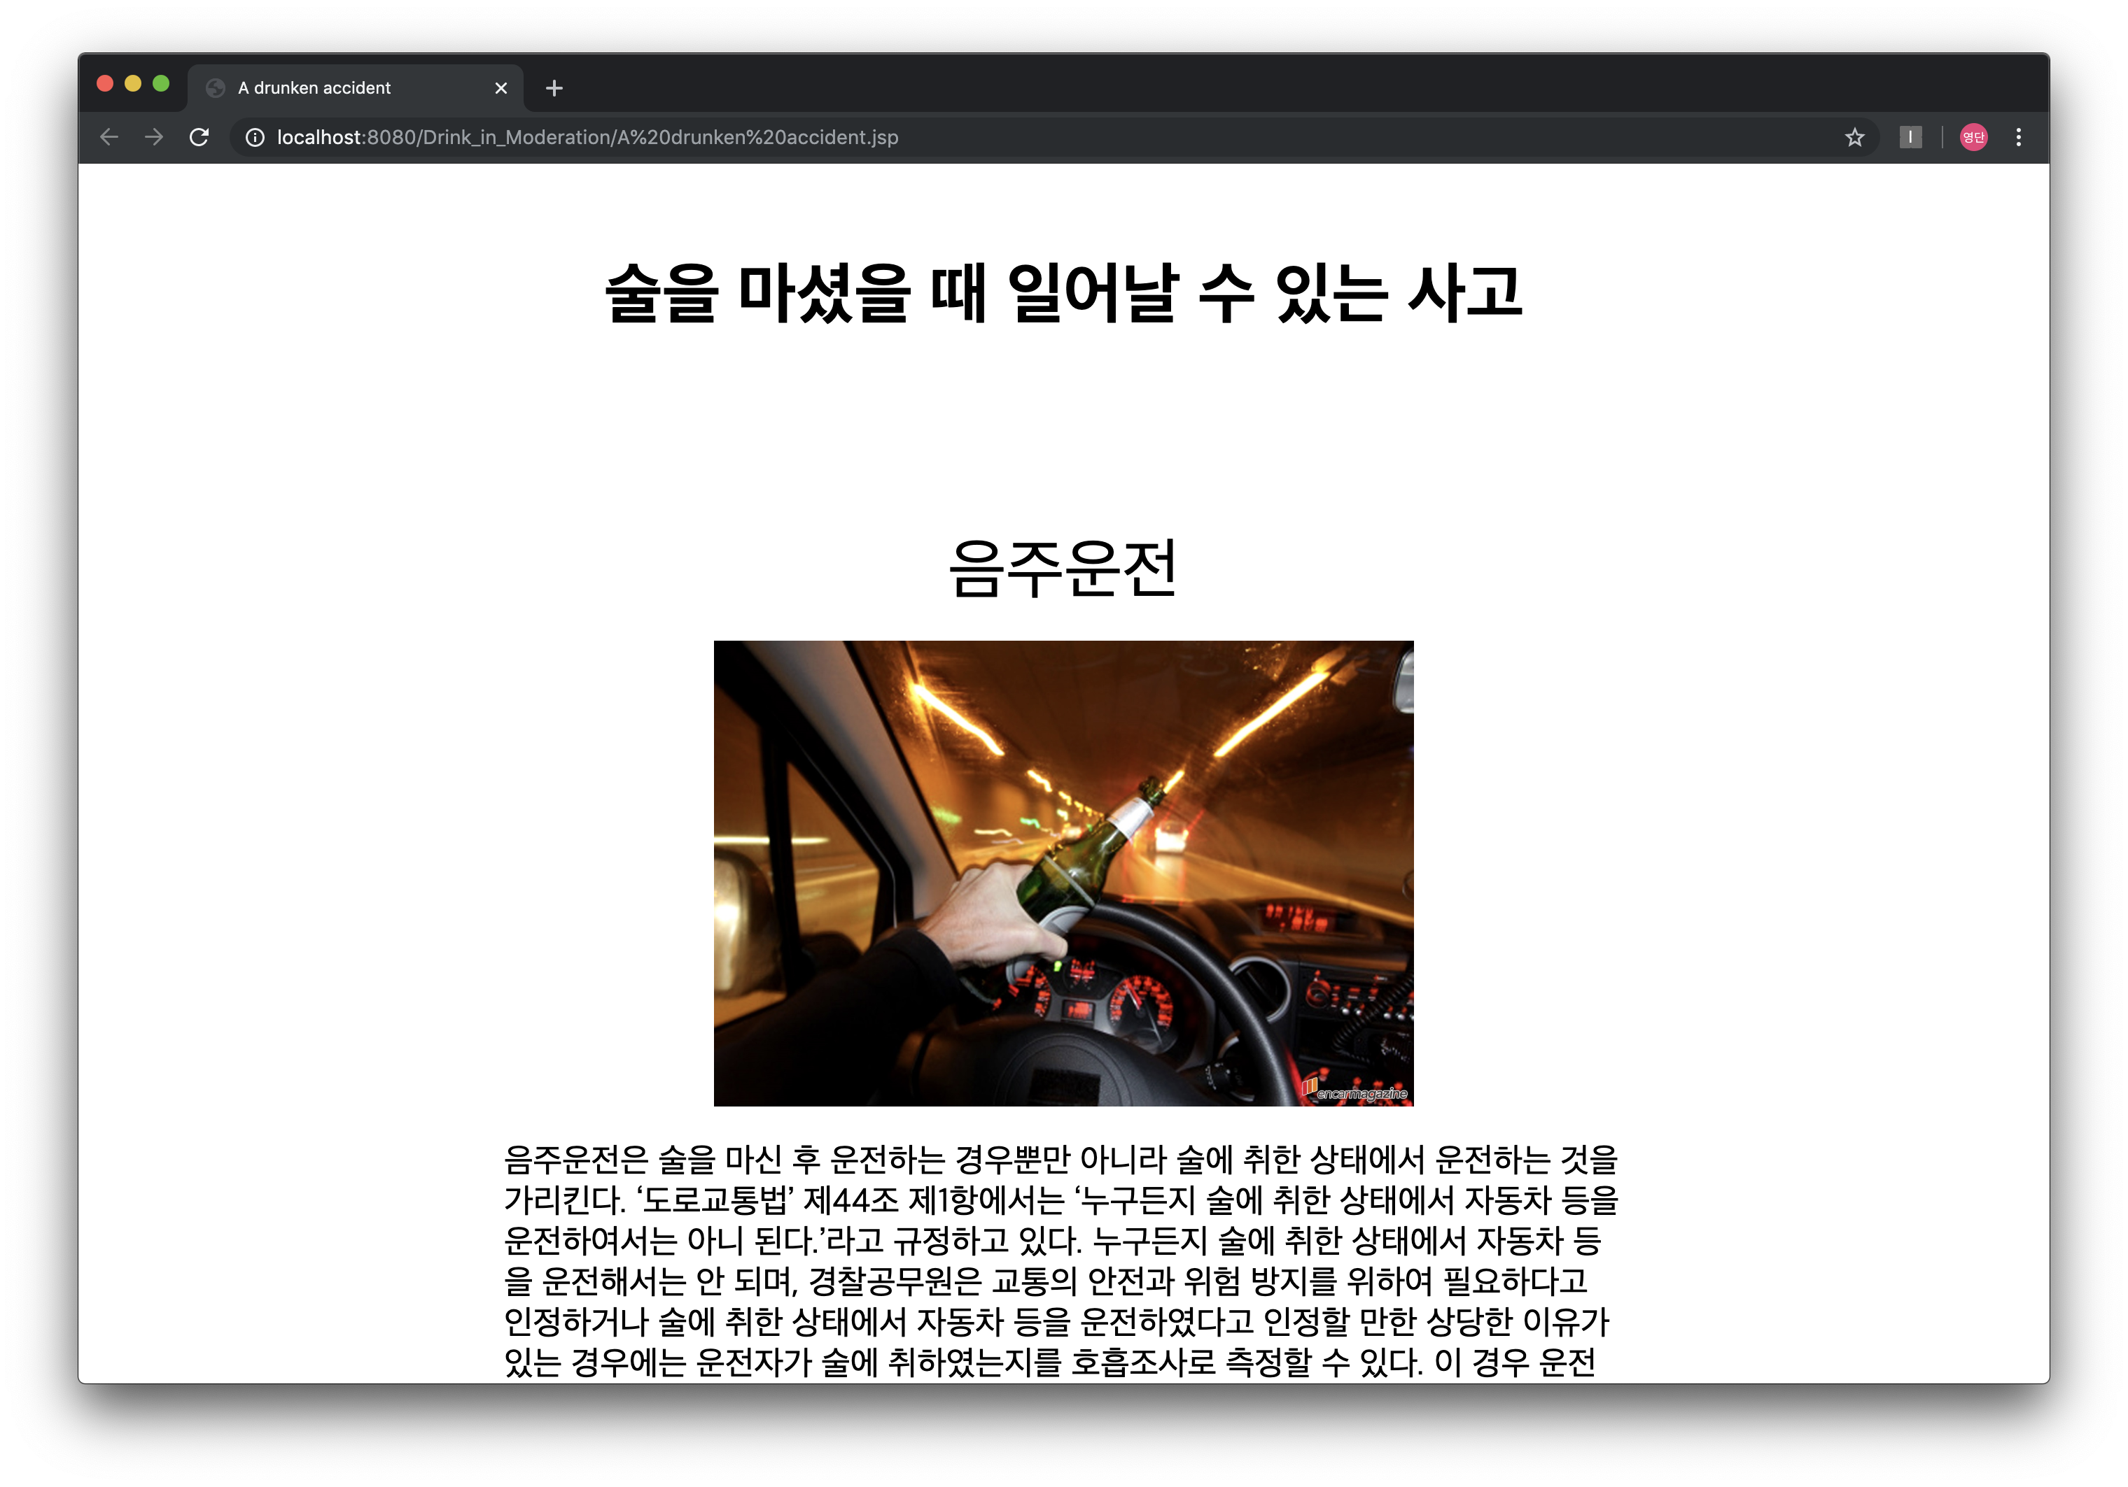
사고 페이지

Slide 4
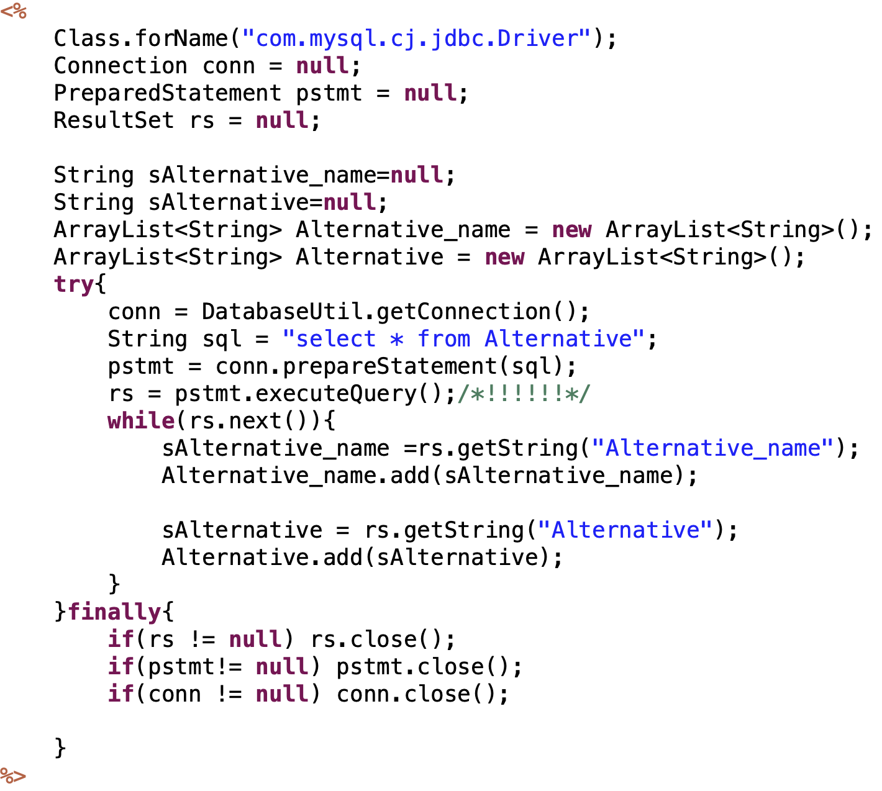
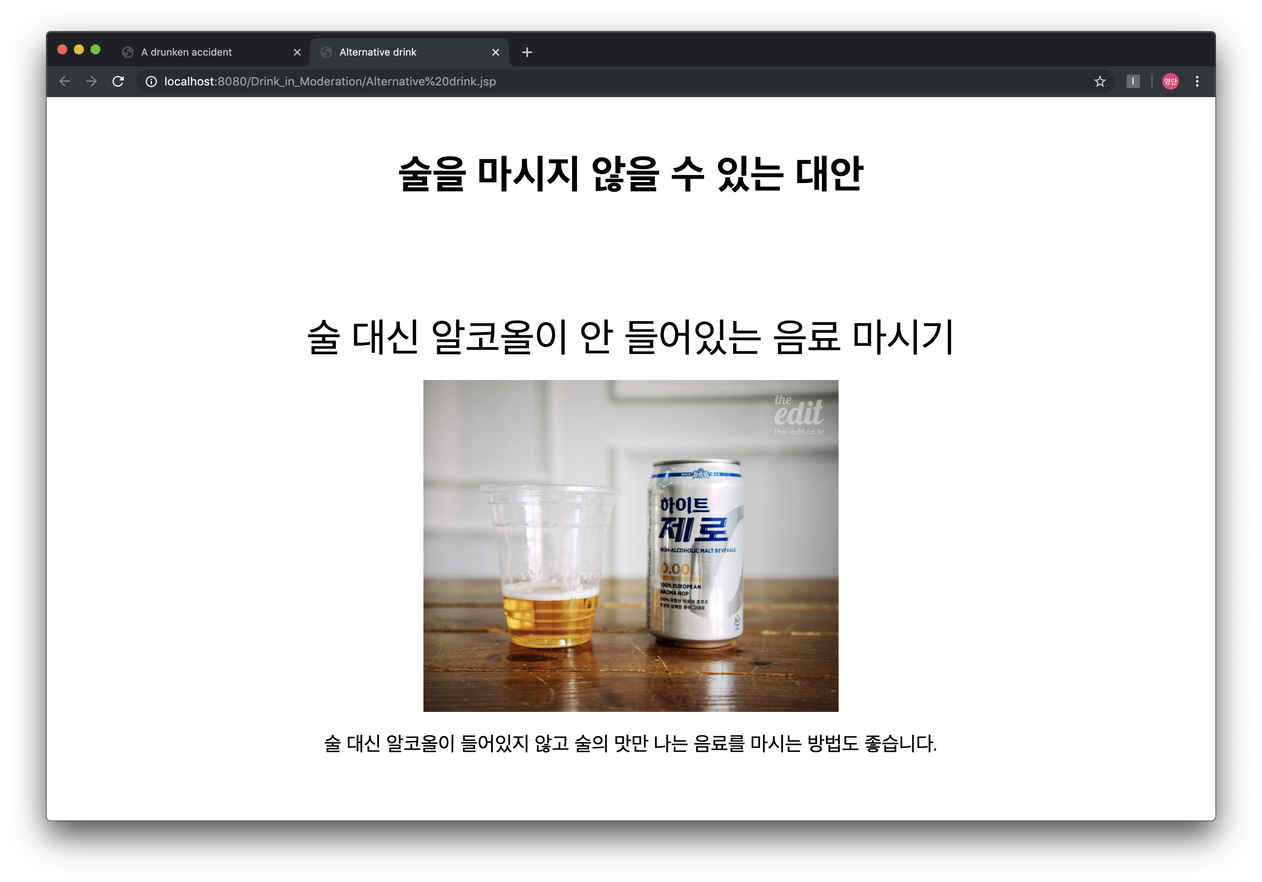
대안 페이지

Slide 5
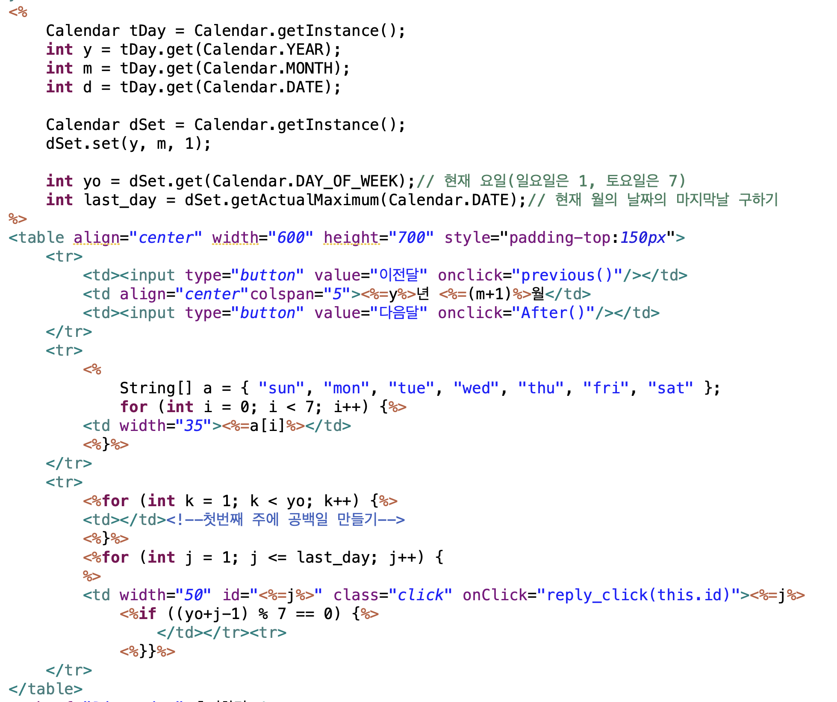
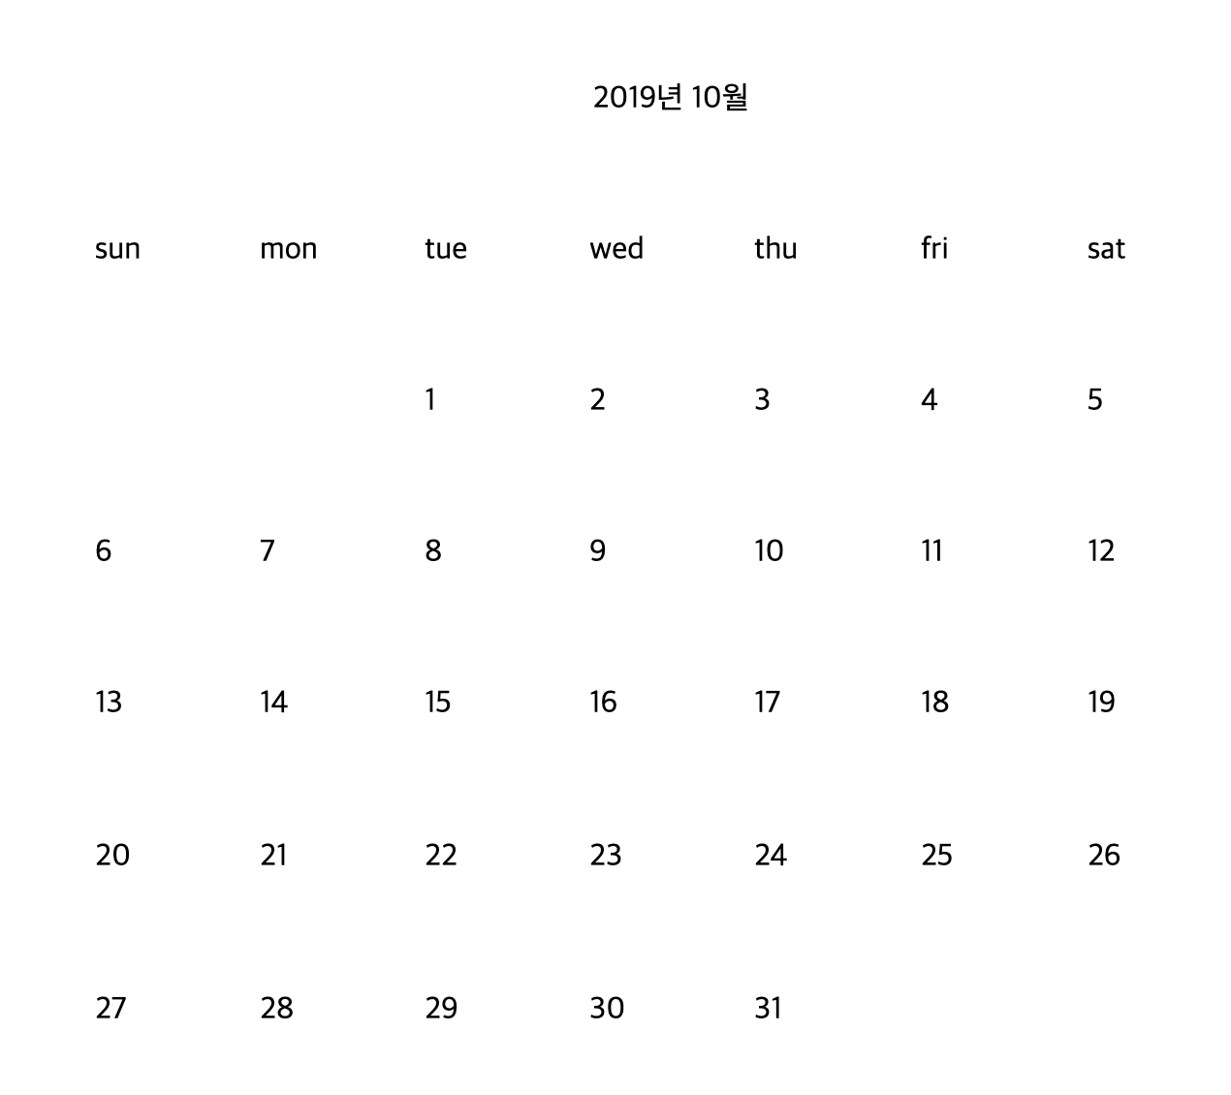
달력 만들기
현재 요일과 현재 월의 마지막 날을 구해서 그 값을 이용해 달력의 형태를 만들었습니다.

Slide 6
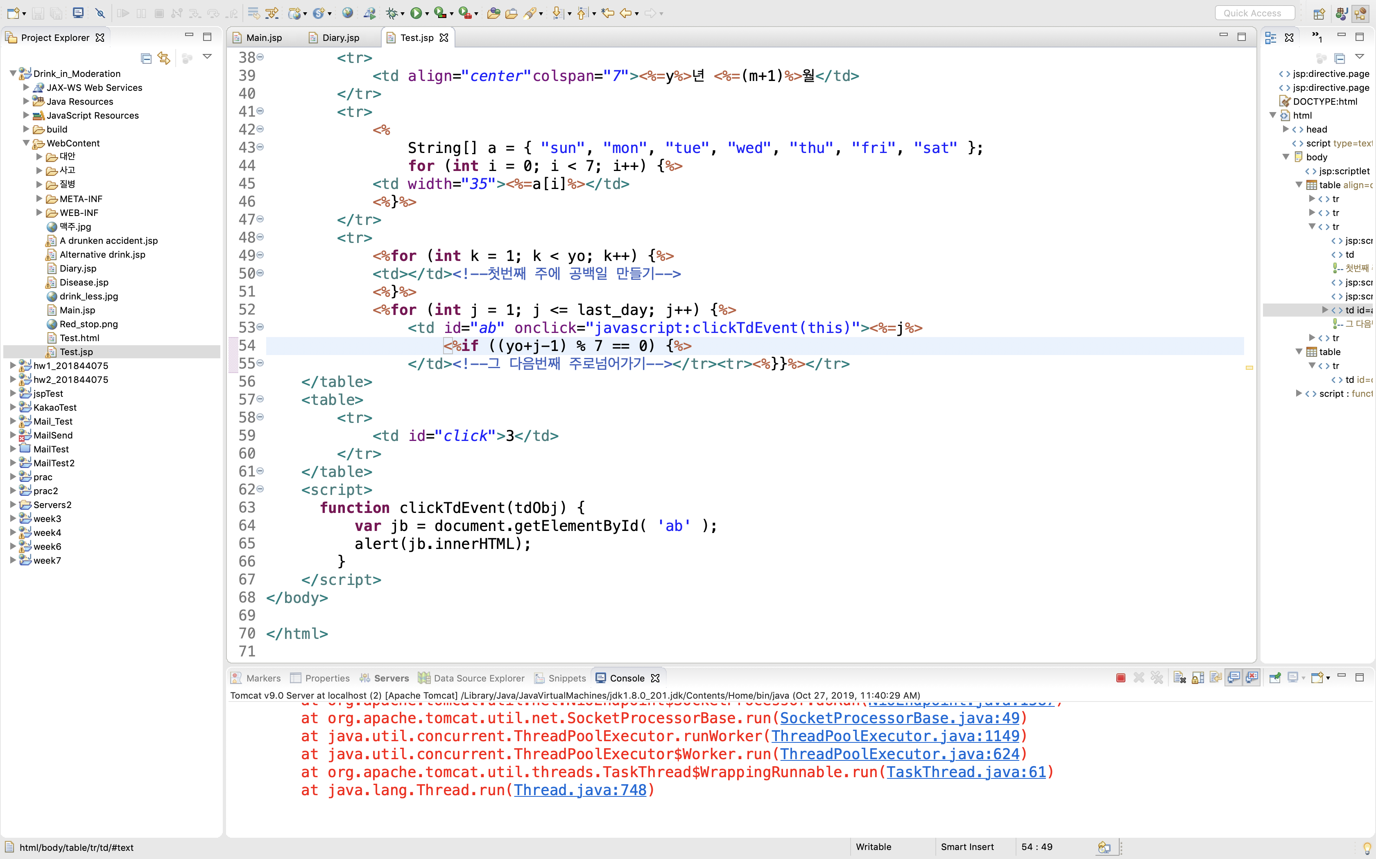
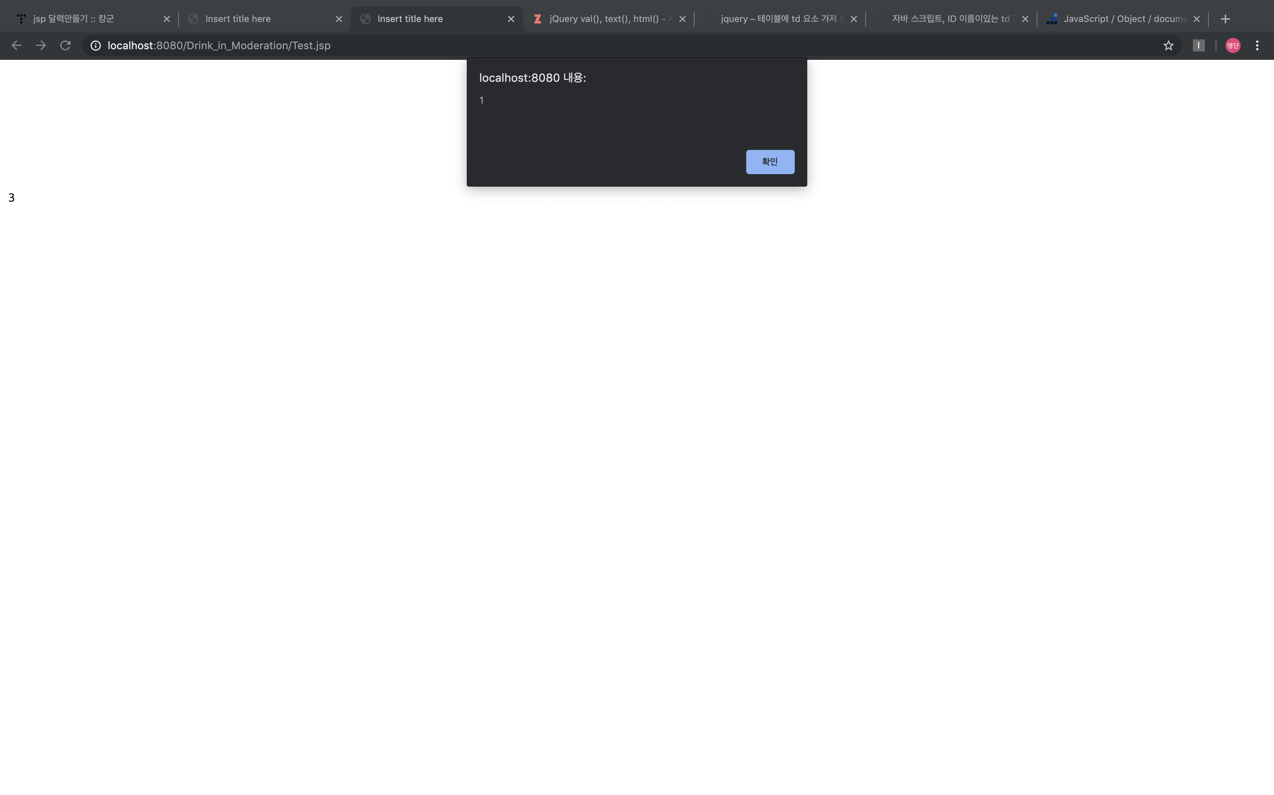
달력 만들기
무슨 숫자를 눌러도 1이 나오는 문제가 발생

Slide 7
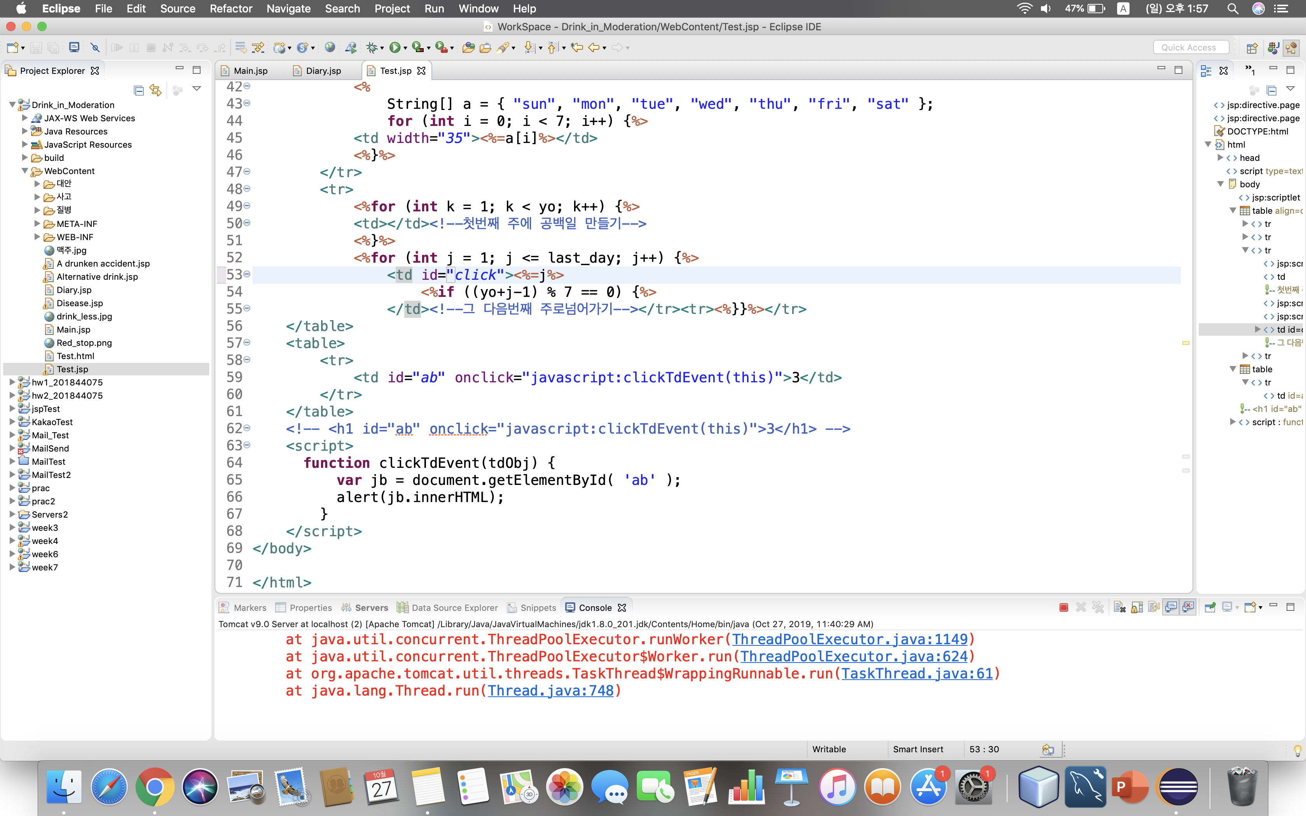
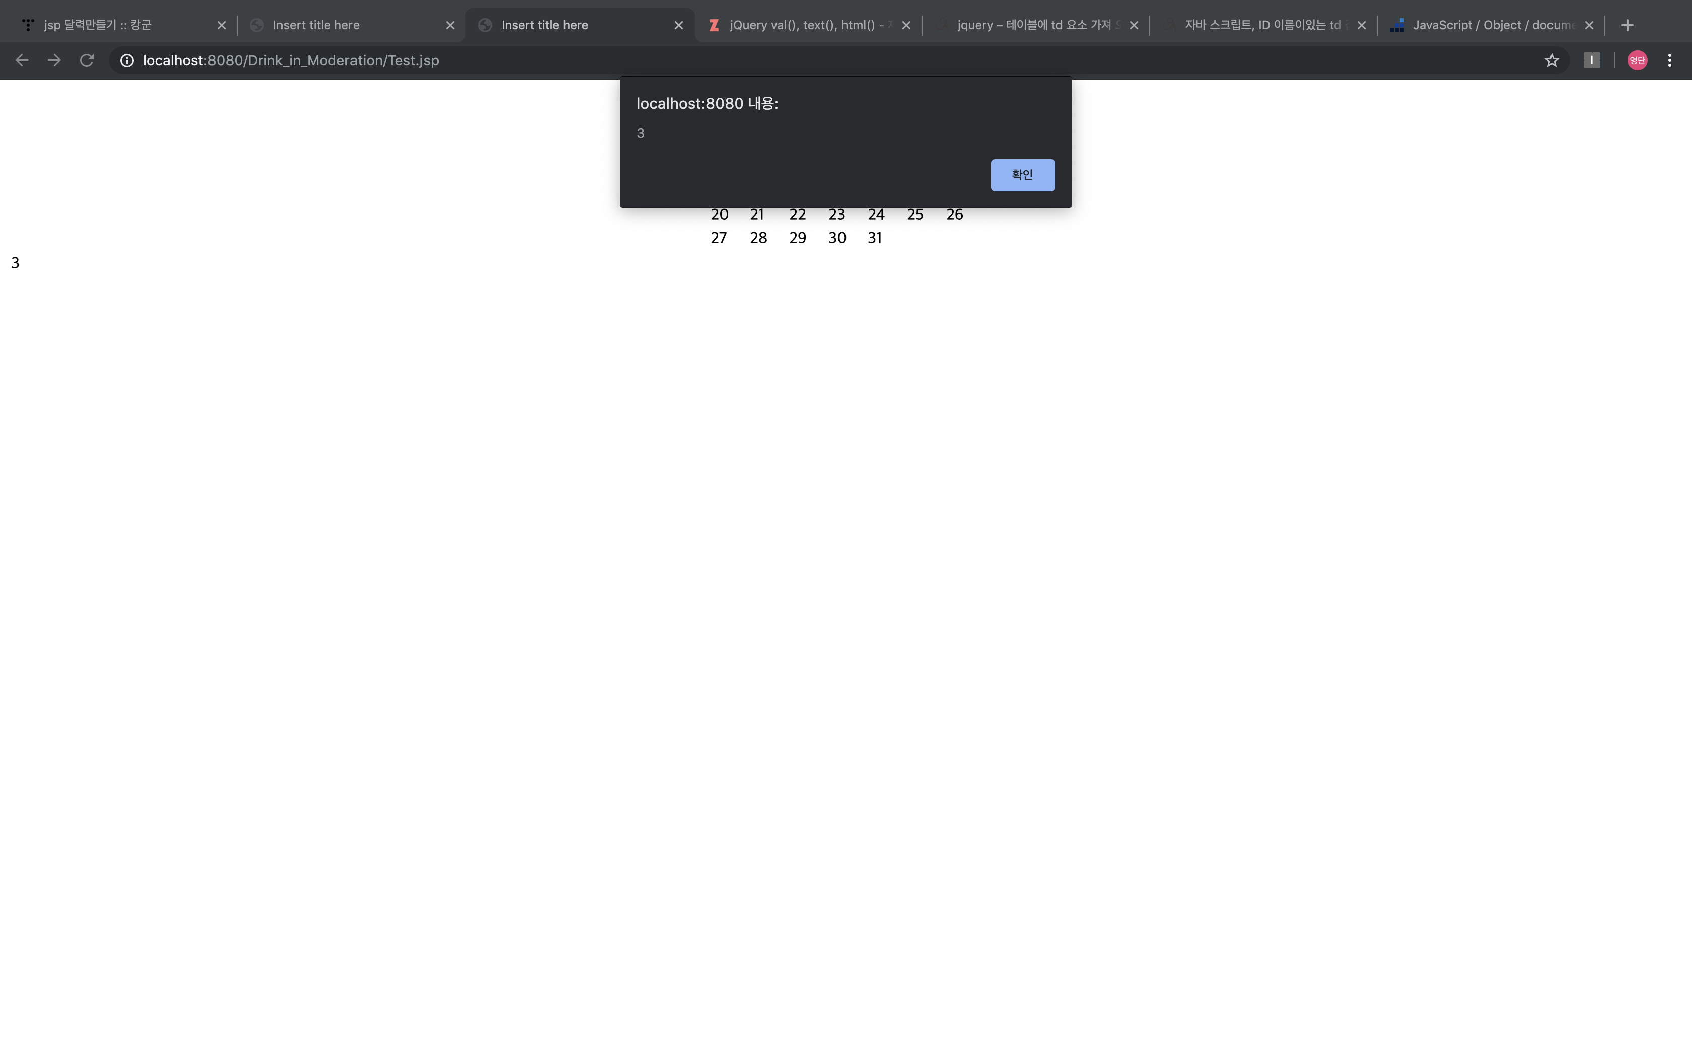
달력 만들기

Slide 8
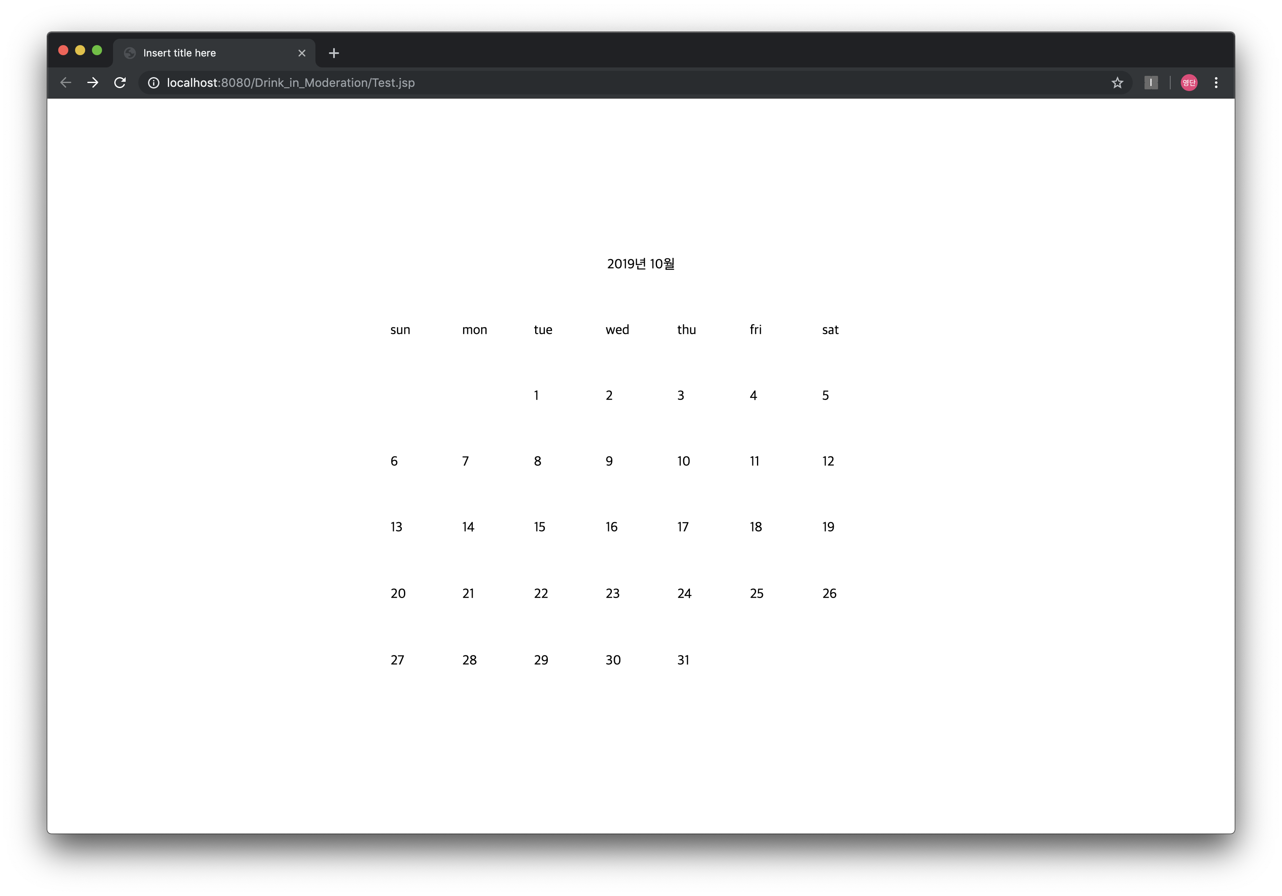
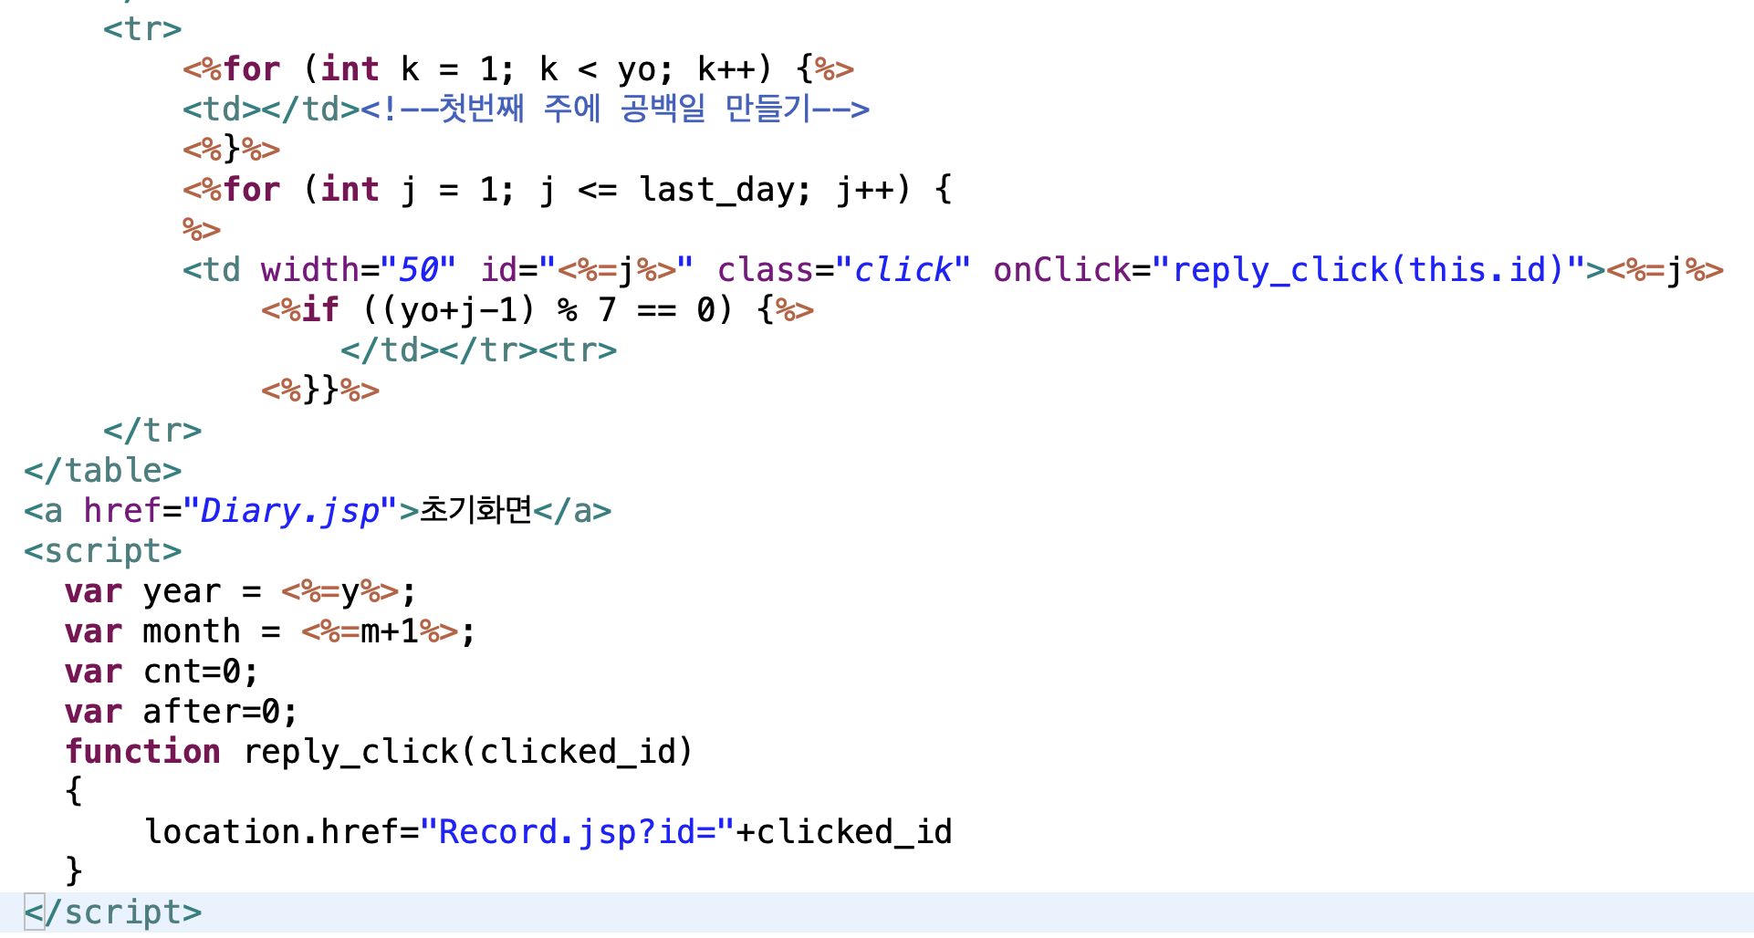
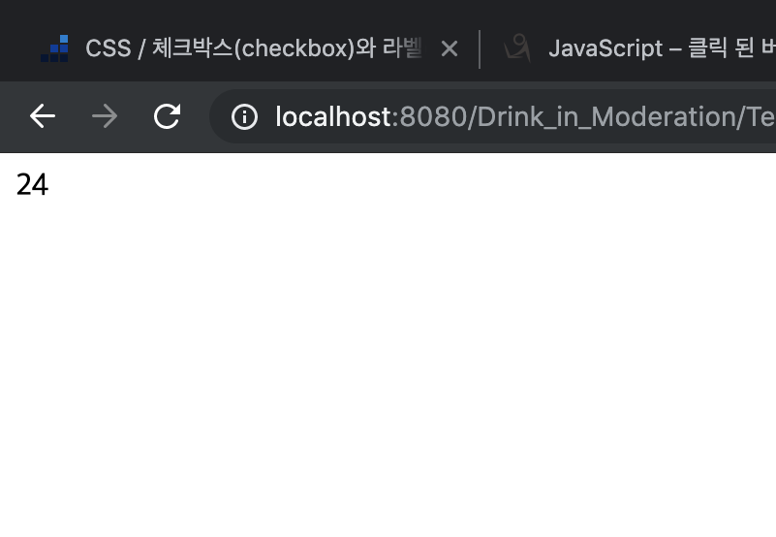
달력 만들기
JSP 변수에 자바스크립트의 변수를 지정하려면
자바스크립트의 변수에 넣은 값을 페이지의 주소값 뒤에 값을 넘겨서 보내야 합니다.
출처 : http://egloos.zum.com/dreamform/v/2805065
Id값을 td마다 다르게 주고 Record.jsp로 td안의 내용을 보내서 날짜(일)를 출력 할 수 있게 됬습니다.

Slide 9
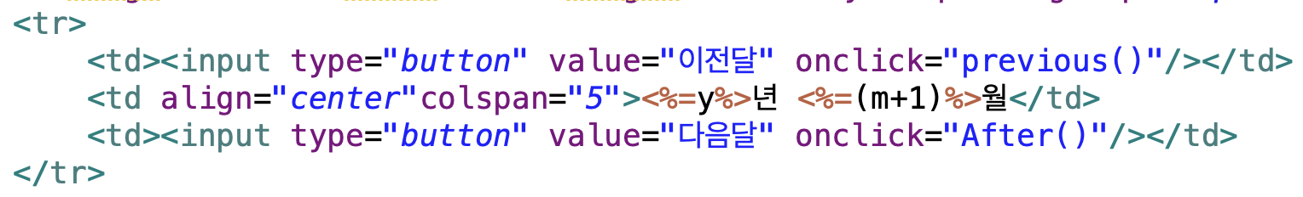
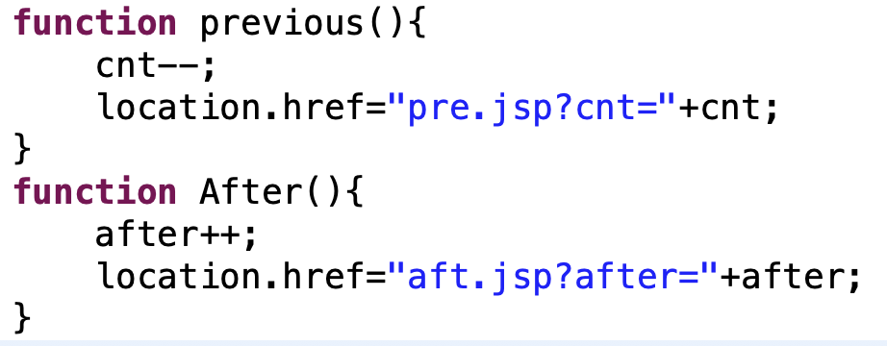
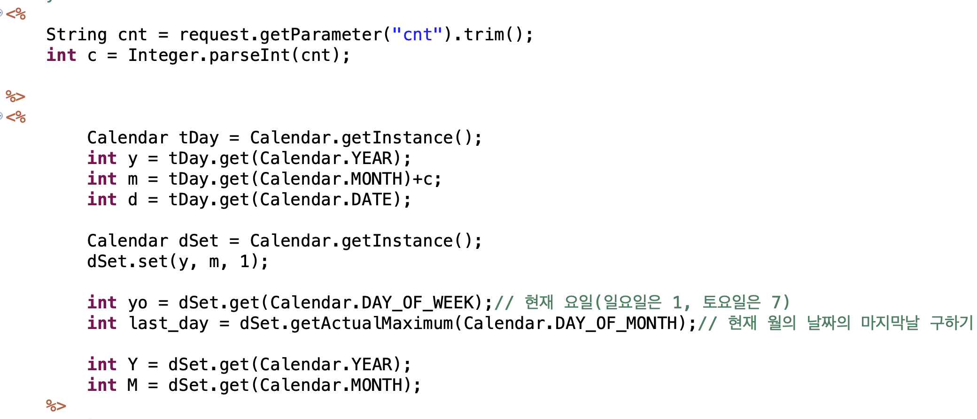
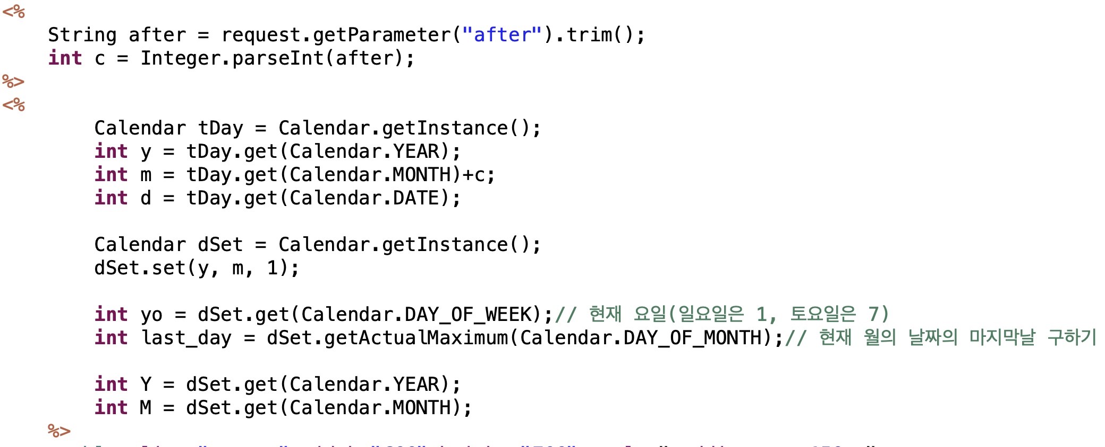
달력 만들기(이전,이후 달)
버튼을 누른 횟수만큼의 변수값을 받아 그 값만큼 날짜의 월에 더해주었습니다.

Slide 10
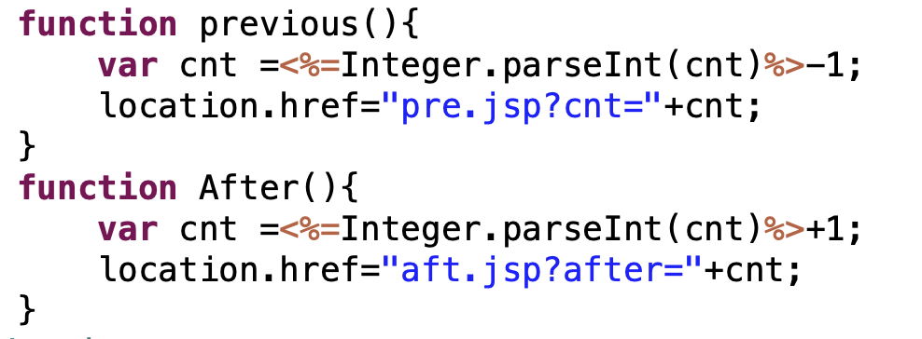
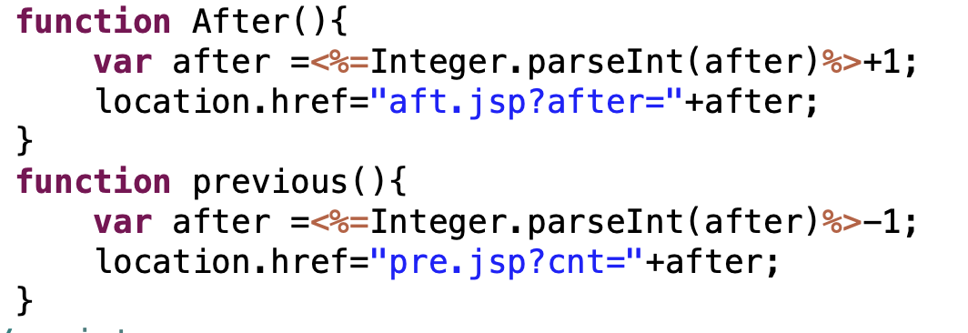
달력 만들기(이전,이후 달)
Pre.jsp와 aft.jsp에서는 버튼을 누른 횟수만큼 변수값을 받아 pre.jsp나 aft.jsp로 보냈습니다.

Slide 11
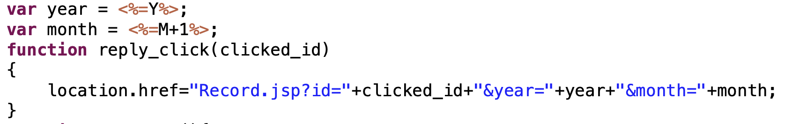
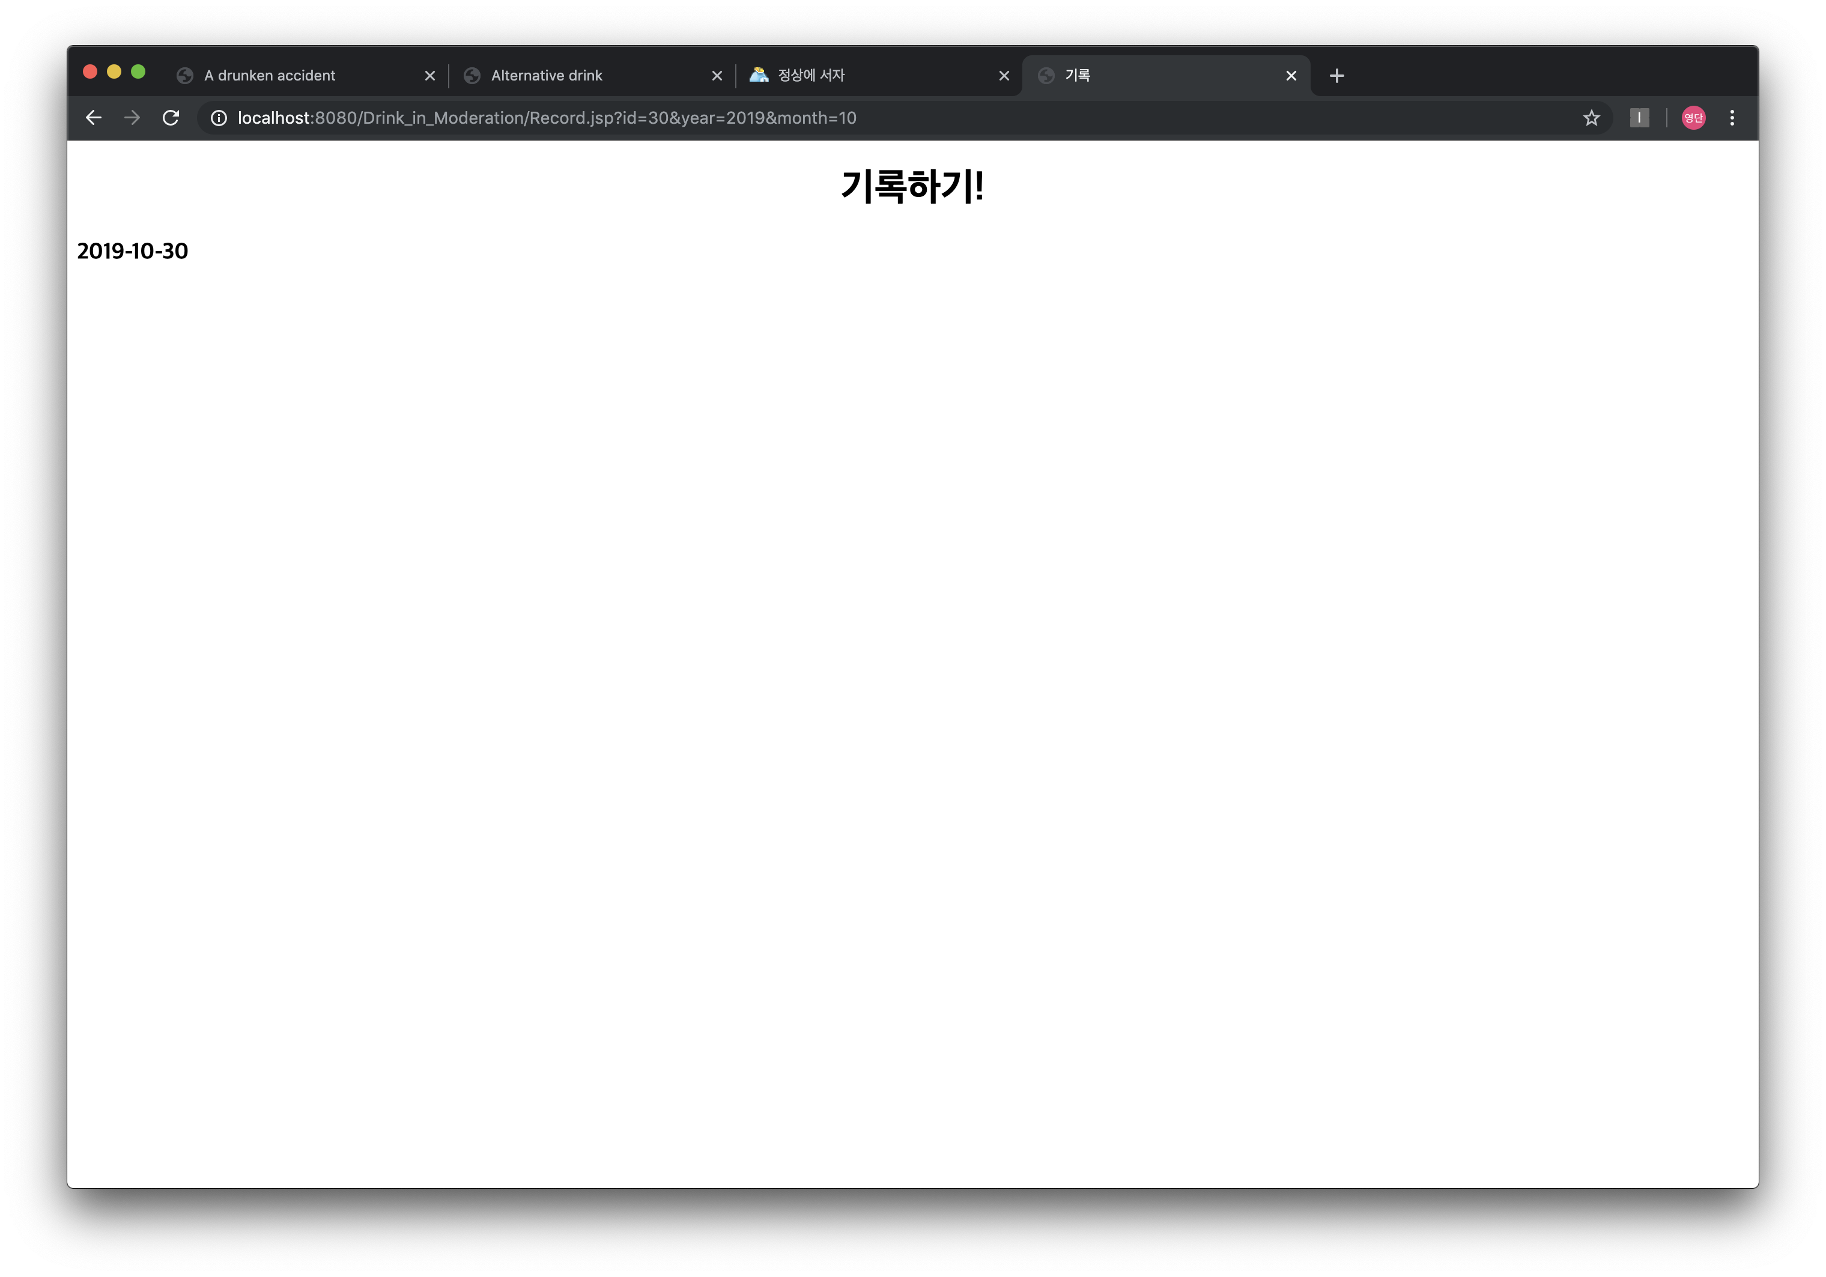
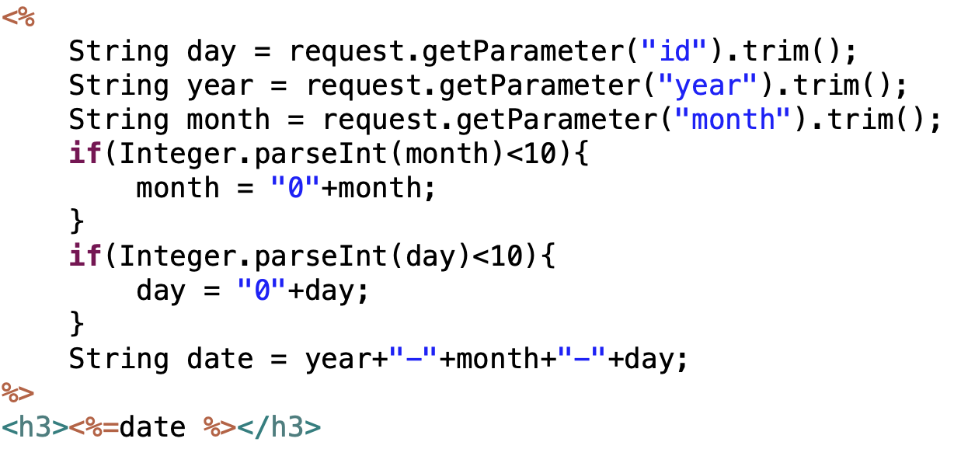
달력 만들기(날짜 선택 시)
Record.jsp에서는 년,월,일 값을 받아 출력하게 했습니다.

Slide 12
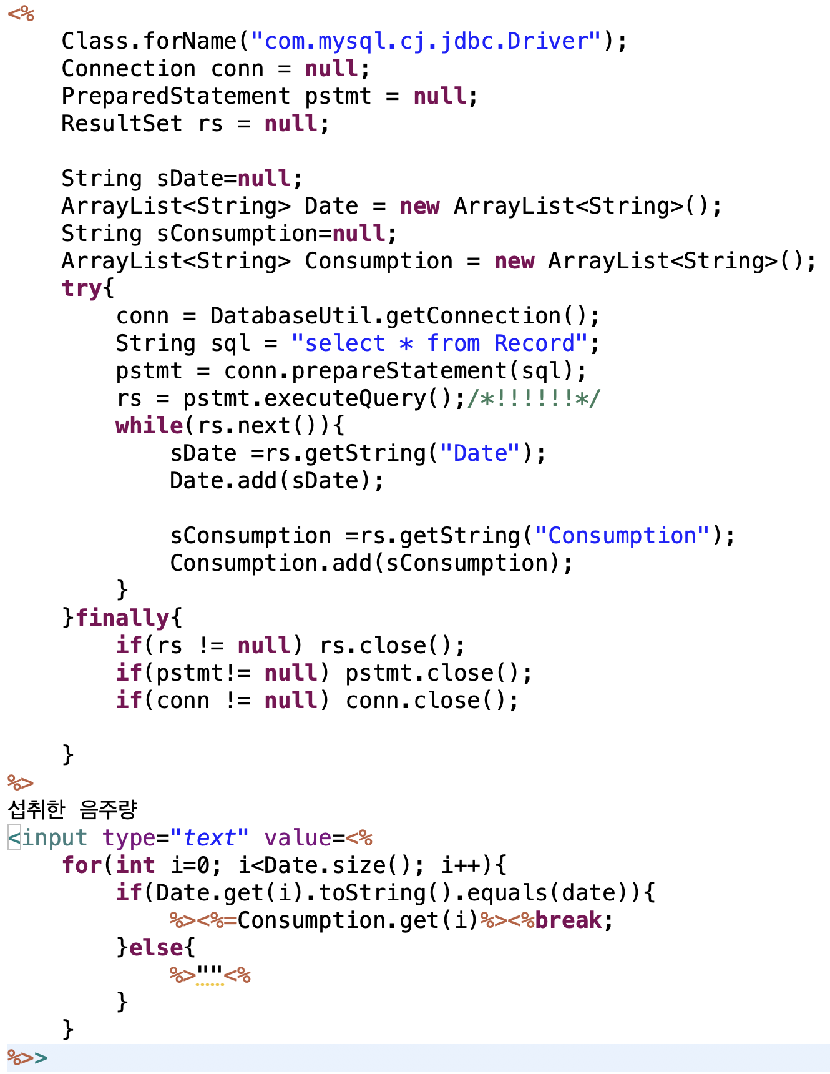
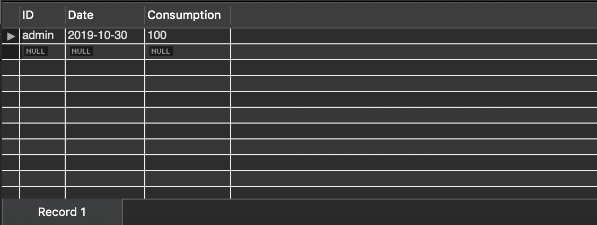
달력 만들기(기록하기)
임의로 Record 테이블에 값을 넣어주고 테이블에 값이 있다면 그 값을 출력하고 아니면 출력하지 않게 했습니다.

Slide 13
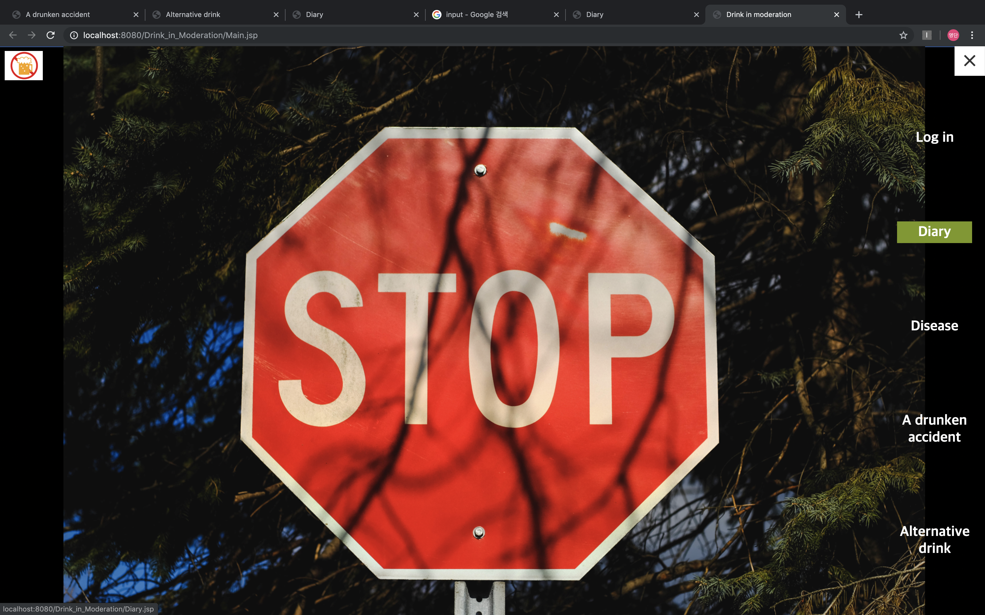
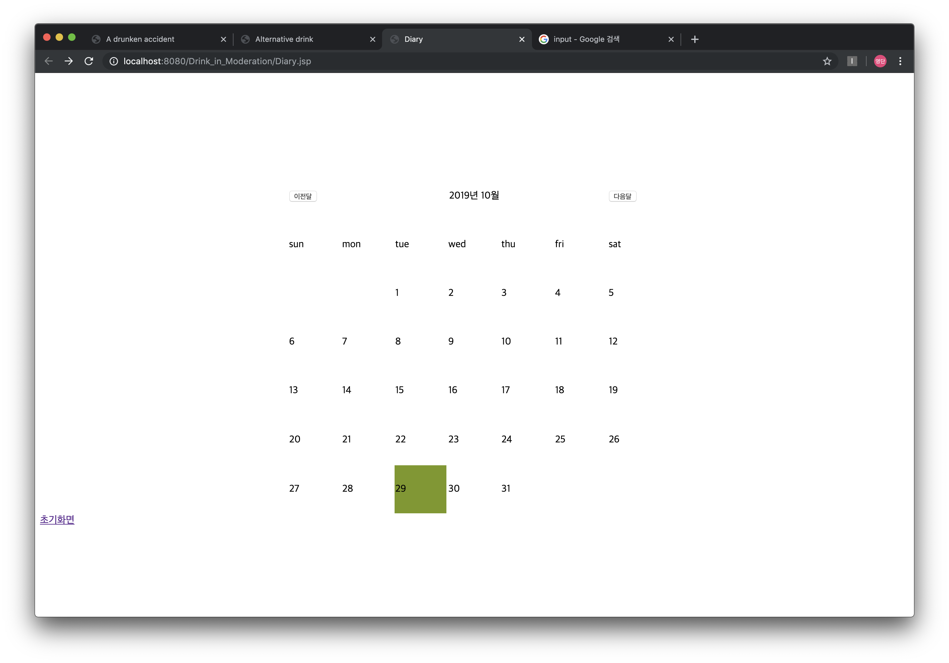
달력 만들기

Slide 14
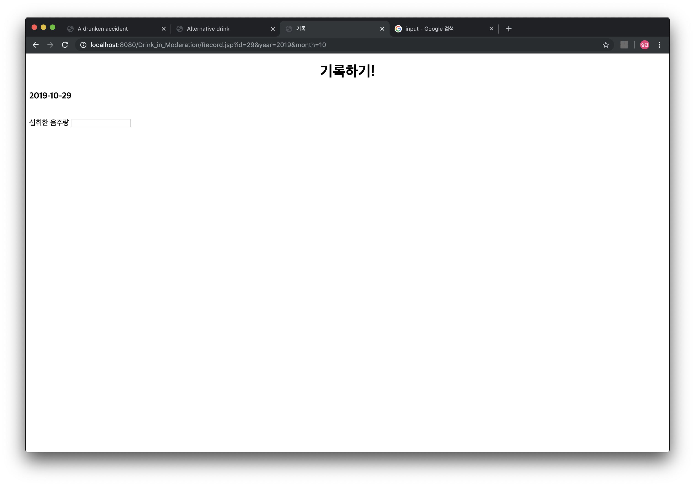

달력 만들기

Slide 15
다음주 계획
술의 종류를 선택할 수 있게 하기
마신 양을 입력하면 술의 종류에 따라서 알코올 섭취를 얼마나 했는지 계산하기
목표량을 넘었는지 넘지 않았는지 체크하기

Slide 16
감사합니다!

